Slide 1
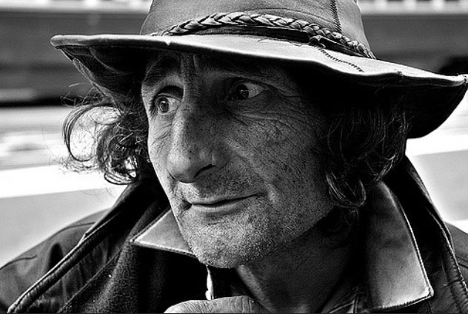
LA TERAPIA AGONISTA, STRUMENTO FLESSIBILE: DALLA RIDUZIONE DEL DANNO, ALLA RIABILITAZIONE, AL MIGLIORAMENTO DELLA QUALITA’ DELLA VITA.
V Evento formativo SITD Sicilia – Acireale, 28 ottobre 2016

Slide 2
Trattamento farmacologico in un’ottica di riduzione del danno | Trattamento farmacologico orientato alla riabilitazione
Il trattamento farmacologico costituisce l’intervento principale o l’unico intervento | Il trattamento farmacologico è integrato con altri interventi individualizzati e personalizzati sulla base delle esigenze e della situazione del paziente. Questi interventi, a loro volta, sono resi possibili dal trattamento farmacologico.
Il fine del trattamento non è l’astinenza, ma la riduzione dei danni individuali e di quelli collettivi. | Il fine del trattamento è l’astinenza e la piena riabilitazione della persona eroinomane.
La soglia d’accesso al trattamento è bassa e non richiede una particolare motivazione | L’accesso al trattamento richiede una motivazione sufficiente a sostenere gli interventi che vengono via via proposti

Slide 3
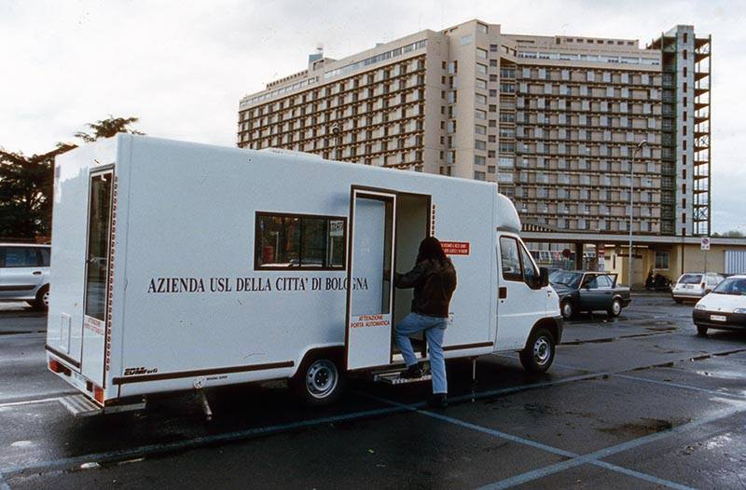
L’esperienza dell’Unità Mobile

Slide 4
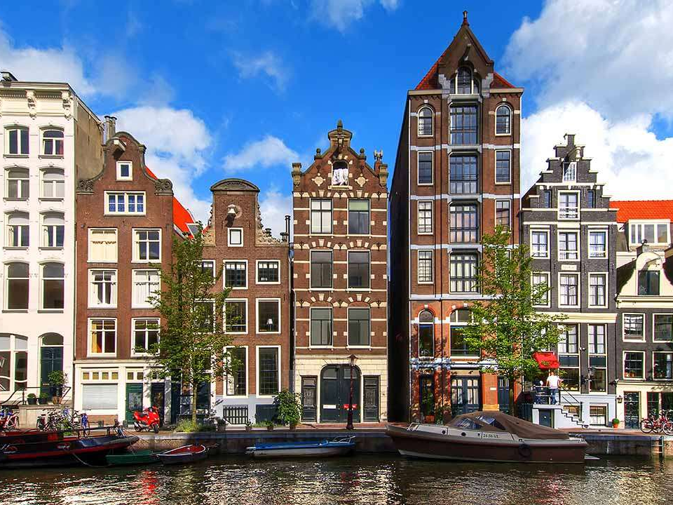
1995
Firenze, marzo, Conferenza Mondiale di Riduzione del Danno

Slide 5
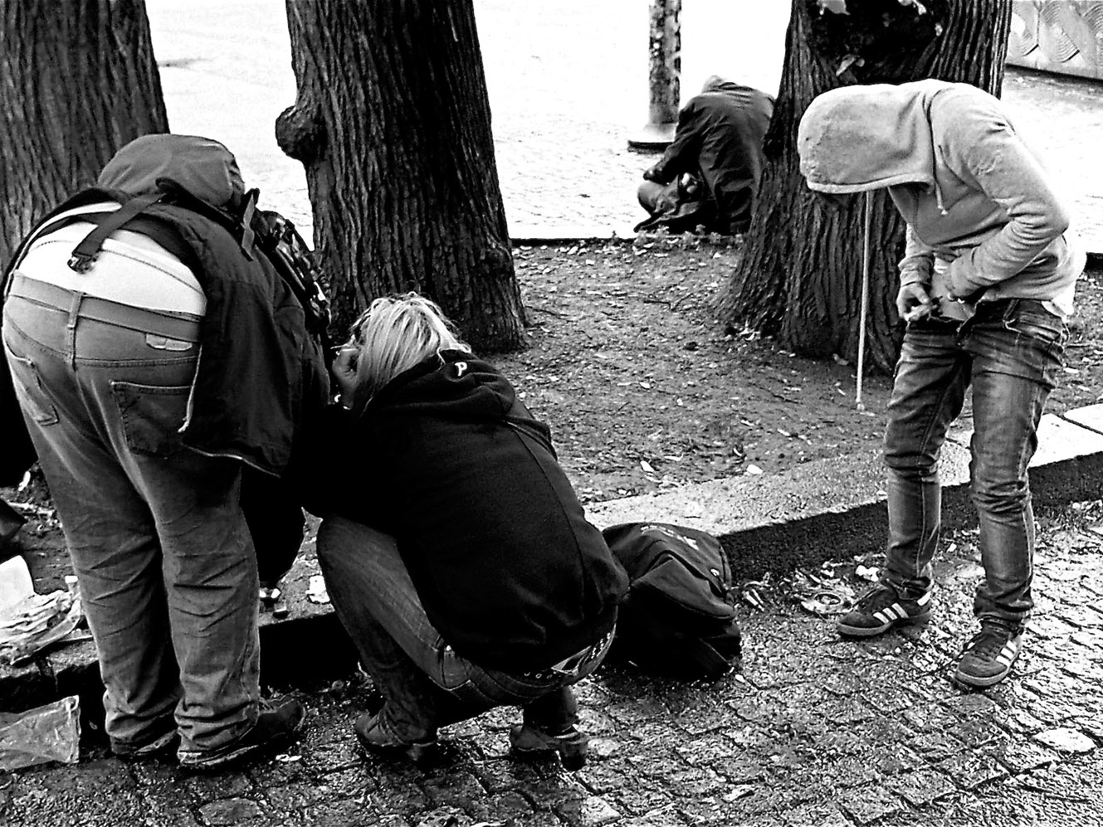
Bologna, 1996
Presenza di una popolazione numerosa di tossicodipendenti non residenti (immigrati, senza fissa dimora, nomadi, sex-worker, scarcerati di recente, studenti universitari, persone del centro-sud espulse dalle famiglie etc)
56 decessi per overdose da eroina, la maggior parte dei quali fra i non residenti
Difficoltà nell’accesso ai servizi da parte della popolazione non residente

Slide 6
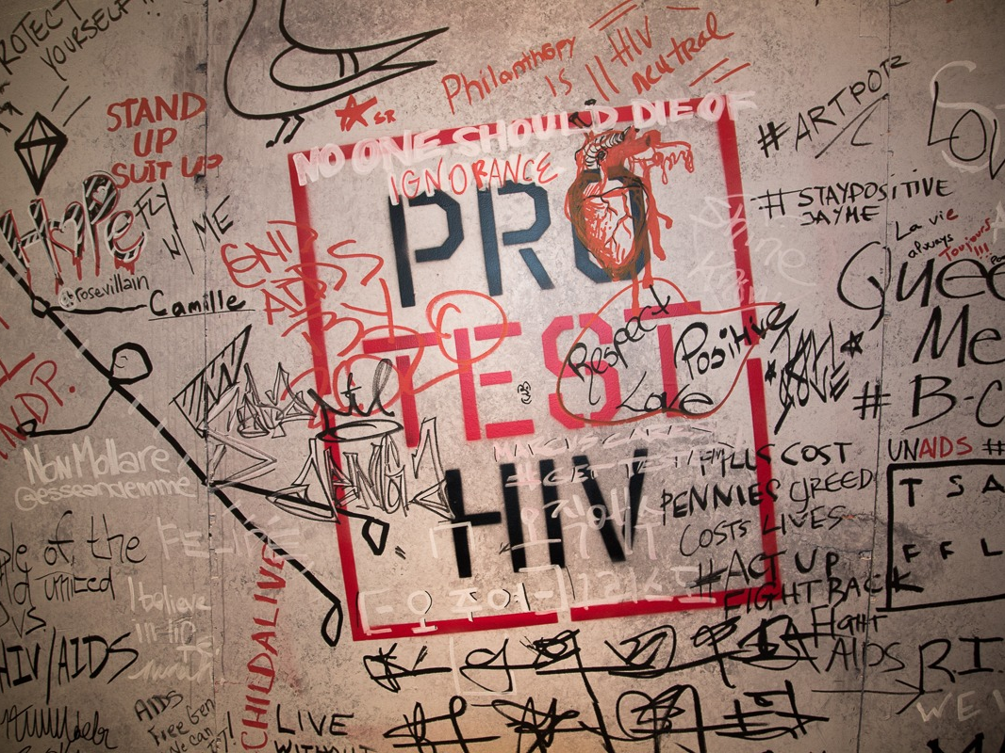
Unità Mobile
Programma con metadone “a bassa soglia d’accesso”
Bassa soglia d’accesso* per:
Capacità e strumenti
Disponibilità
alla cura
Opportunità di accesso alle cure
*Soglia di accesso: le richieste che vengono fatte all’utente perché possa accedere ai servizi erogati

Slide 7
Trattamento in un’ottica di riduzione del danno
Trattamento difficile ed ambizioso che richiede strumenti
Tutelare la salute, la dignità e l’incolumità della persona
Costruire le condizioni per una richiesta spontanea di un trattamento finalizzato alla riabilitazione
Obbiettivo primario
“Effetto collaterale”

Slide 8
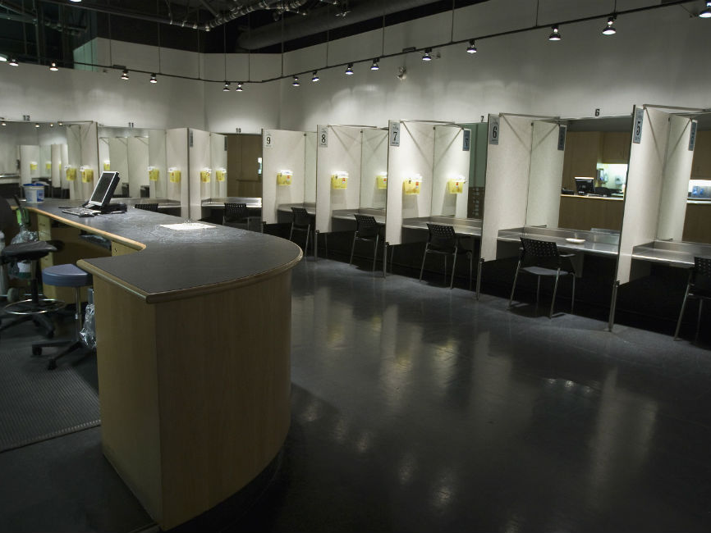
Postulato di Buning
Bassa soglia di accesso
=
Elevato profilo progettuale
Alta qualità di prestazione

Slide 9
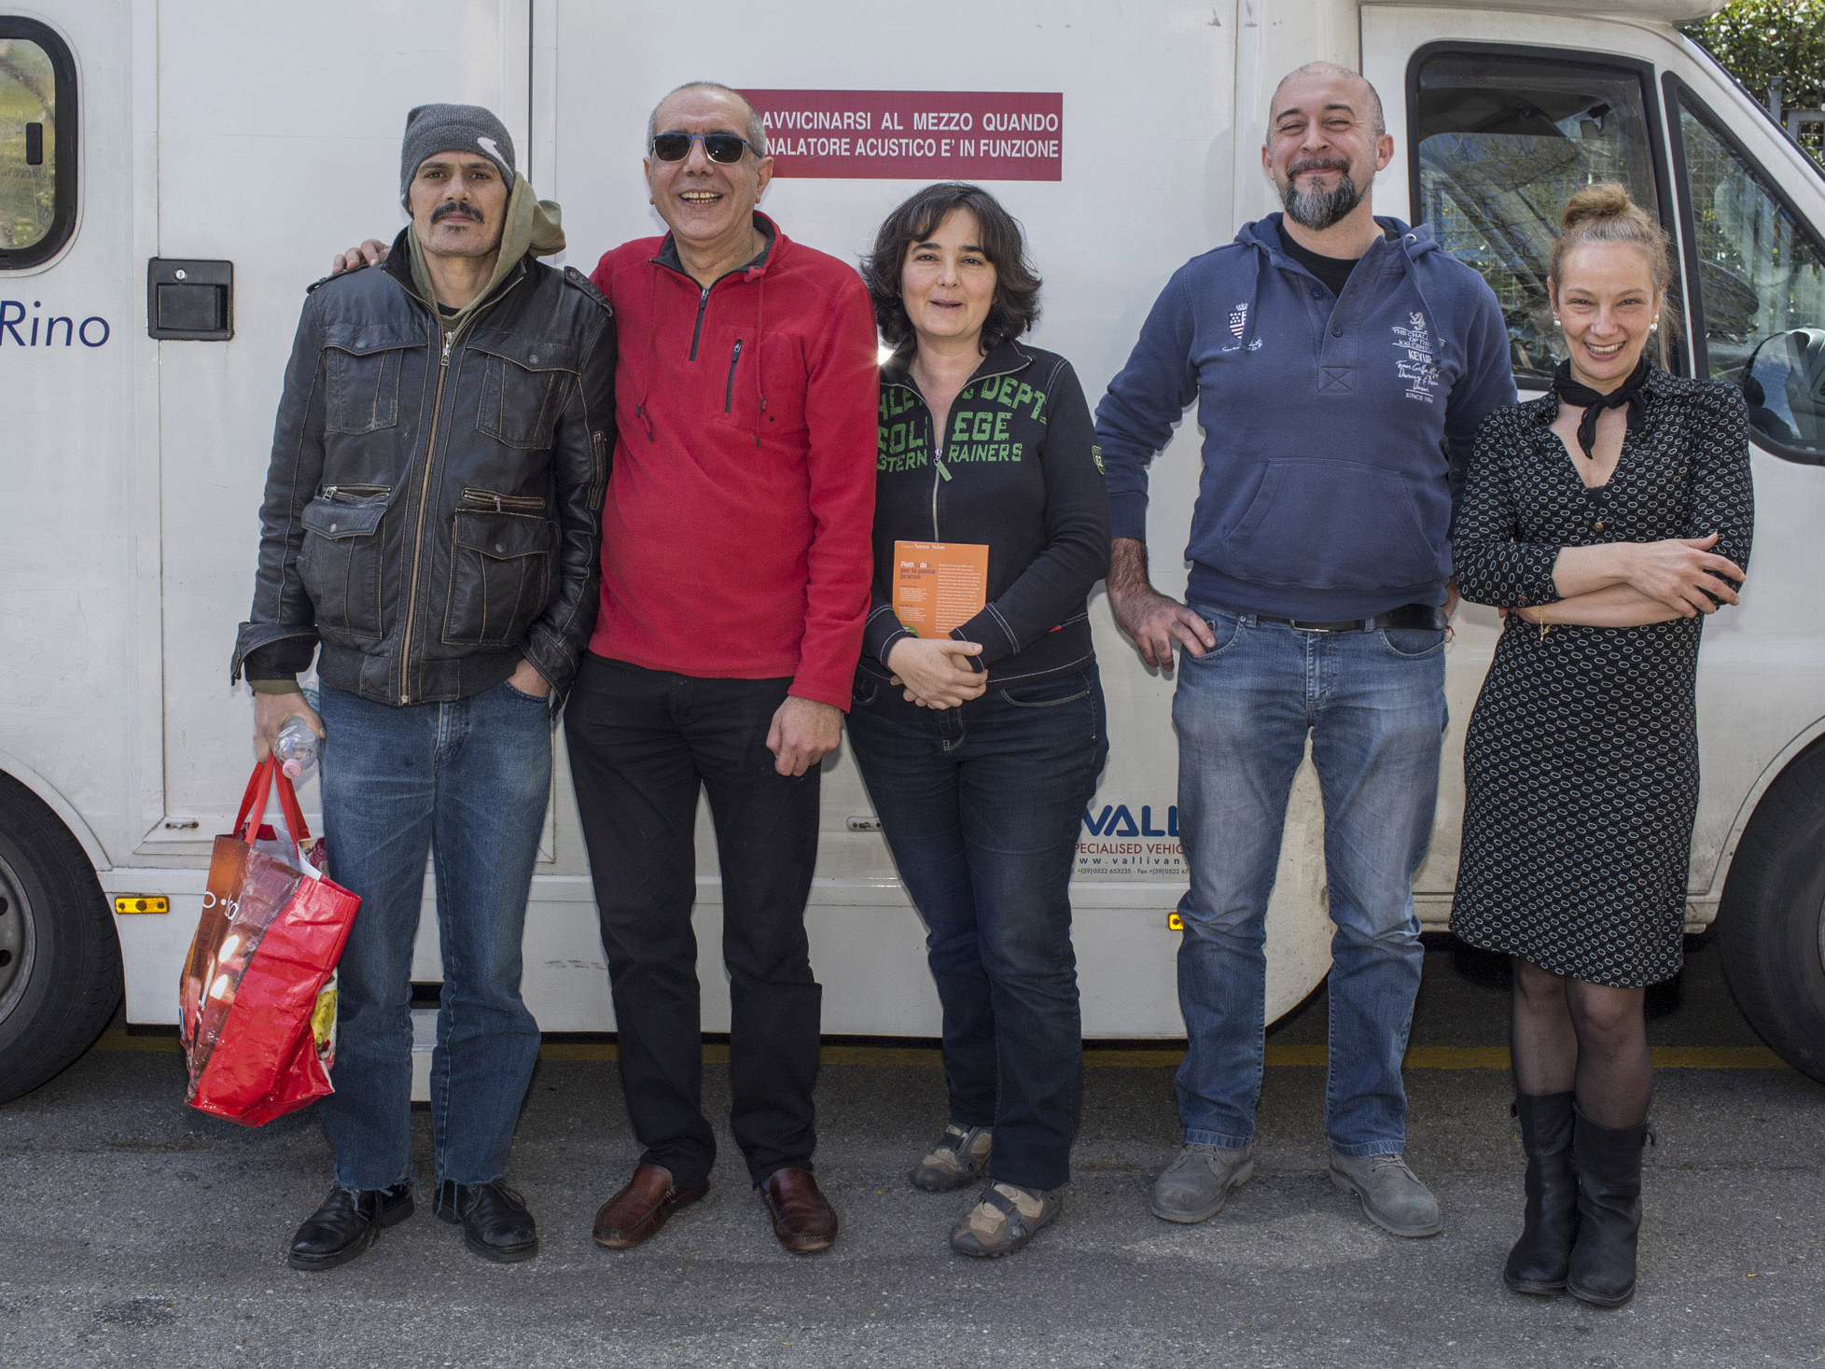
L’equipe
2 (1) medici, 5 infermieri, un’educatrice (tutti con pregresse esperienze nella cura dei tossicodipendenti)

Slide 10
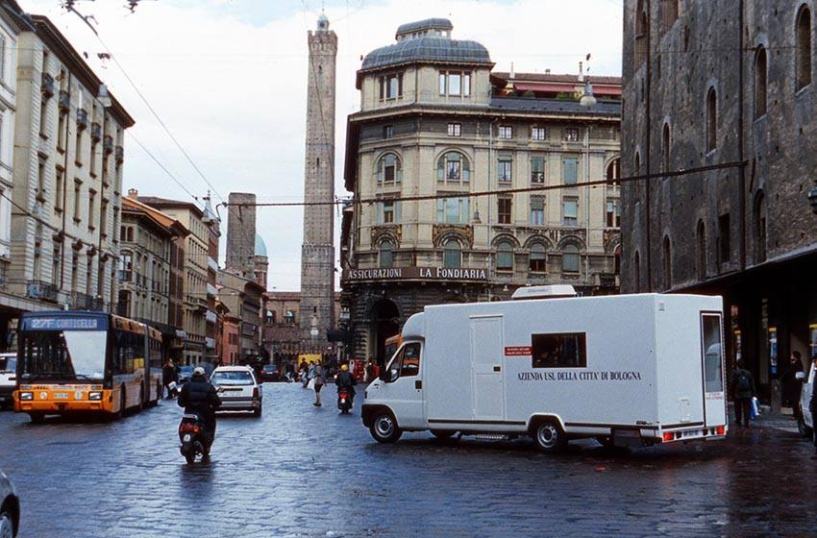
Perché un ambulatorio mobile
Maggiore flessibilità: possibilità di aggiungere o togliere fermate in base alle esigenze
Maggiore accessibilità: possibilità di utilizzare una qualsiasi delle fermate a seconda di dove si era trascorsa la notte
Maggiore compatibilità ambientale: divisione dell’utenza in più fermate con dissolvimento del gruppo alla ripartenza del mezzo

Slide 11
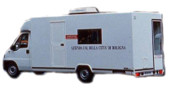
Le fermate dell’Unità Mobile

Slide 12
Il contratto terapeutico
Comprensibile
Alla portata di tutti
Condivisibile
Non negoziabile

Slide 13
Il contratto terapeutico
L’assunzione del farmaco è quotidiana e supervisionata. Dopo tre giorni di assenza occorre contattare il medico per essere riammessi in trattamento
Occorre sottoporsi a visita medica almeno due volte l’anno
Non è ammessa alcuna forma di mancanza di rispetto e/o violenza nei confronti di operatori, altri utenti o cose. Non è tollerata alcuna forma di traffico di sostanze nei pressi dell’Unità Mobile

Slide 14
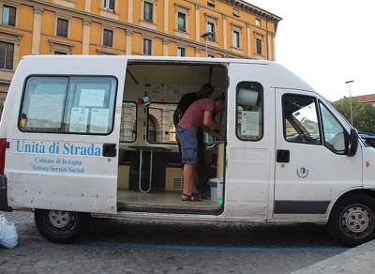
Modalità di accesso
Mediata dall’Unità di Strada
Drop-in
Street worker
Centro diurno
Associazionismo
Lunedì
Mercoledì
Venerdì
Inizio del trattamento

Slide 15
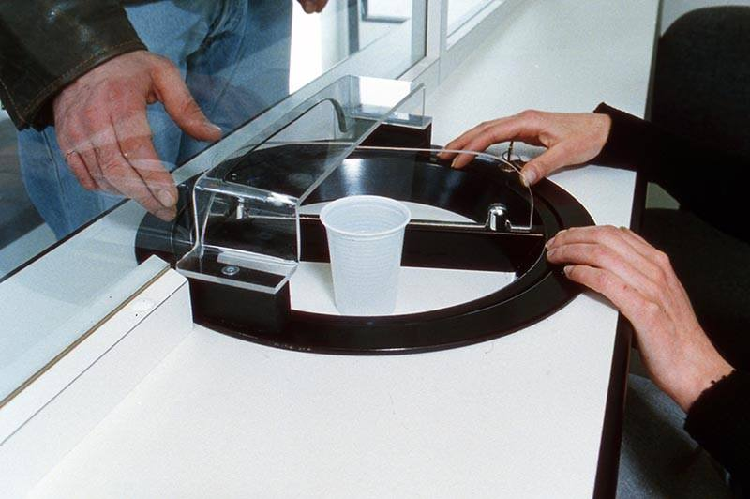
I servizi offerti
Trattamento farmacologico con metadone
Somministrazione altre terapie regolarmente prescritte (BDZ scoraggiate)
Controlli dello stato di salute e medicina ambulatoriale
Scambio di siringhe (rapporto 1:1 senza limite di numero)
Fornitura di altro materiale sterile da iniezione sterile
Consegna del naloxone
Inserimento in pronta accoglienza (pronto soccorso sociale)
Sostegno per il rientro al luogo di provenienza (compresi i paesi di origine per gli immigrati)
Accompagnamento nel passaggio al SerT quando clinicamente indicato

Slide 16
Pronto Soccorso Sociale
Pronta accoglienza in Comunità Terapeutica senza analisi della motivazione ed in mancanza di un progetto individualizzato
Compatibile con il trattamento farmacologico (no sospensione né riduzione significativa del dosaggio)
25 posti l’anno
Durata di due mesi (prorogabile a 3)
Possibilità di continuare con un programma residenziale se richiesto (e in presenza di un Ente disponibile a farsi carico della retta)

Slide 17
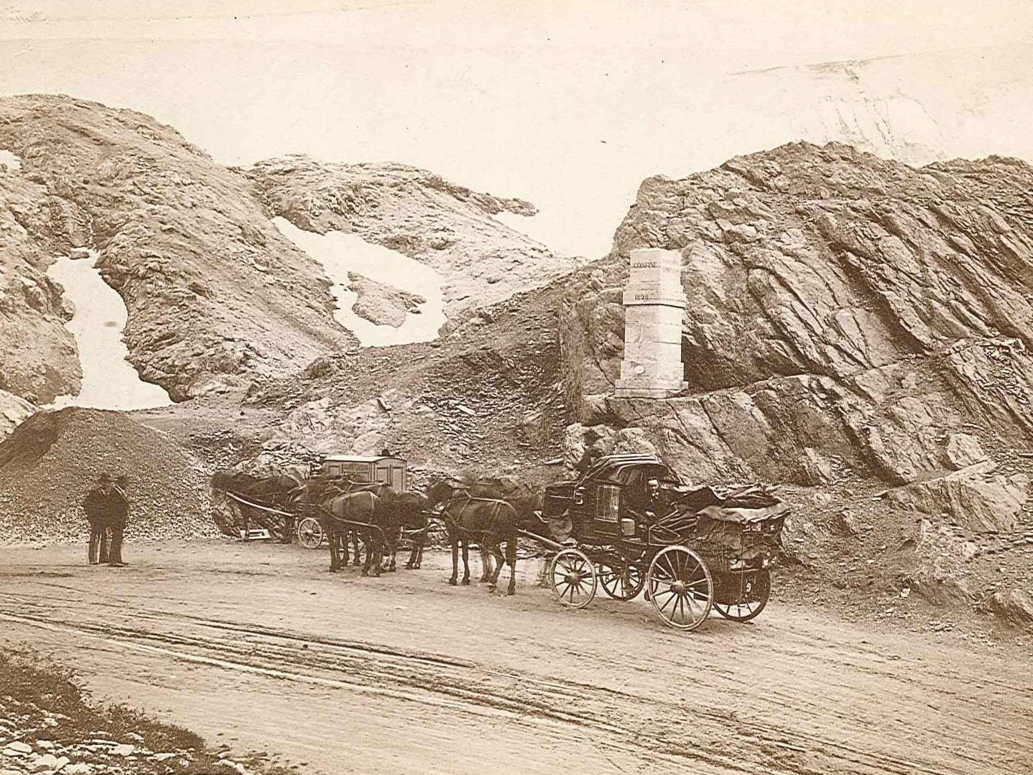
Pronto Soccorso Sociale
(La Locanda)
Prosecuzione programma in CT
Ritorno alla vita da strada

Slide 18
Obbiettivi del Programma
Ridurre il rischio di morte
Ridurre il rischio di malattie
Ridurre il rischio di carcerazione
Ridurre il ricorso alla pratica della prostituzione
Concedere una tregua alla vita da strada ed allo ‘sbattimento’
Appiattire la curva effetto/astinenza
Ridurre il numero di siringhe abbandonate
Aumentare la compatibilità sociale dei tossicodipendenti non residenti

Slide 19
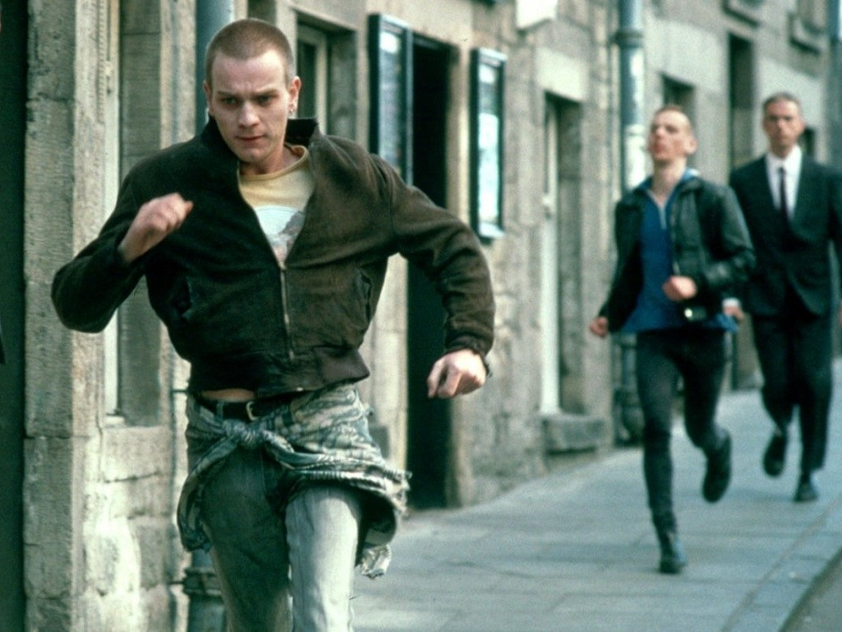
Il ciclo effetto / astinenza
“Sbattimento”

Slide 20
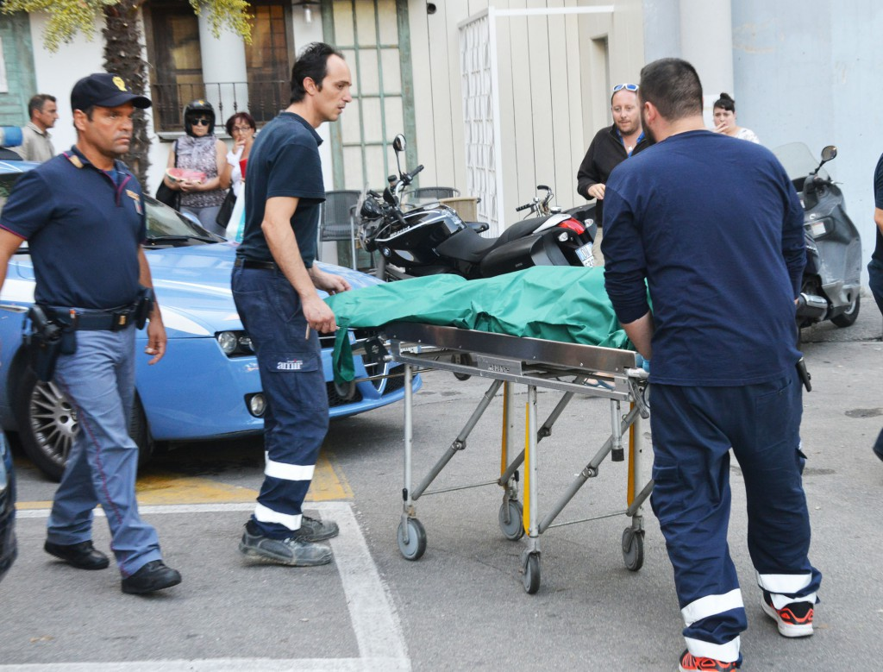
Unità Mobile di Bologna (1999 – 2013)
L’incolumità prima di tutto
In 15 anni nessuno dei 1287 utenti dell’Unità Mobile è deceduto per overdose da eroina

Slide 21
Unità Mobile di Bologna (1999 – 2013)
 | Italiani | Esteuropei | Magrebini | Altri
Femmine | 20% (153) | 24,2% (23) | 1,9% (6) | 21,9% (25)
Maschi | 80% (611) | 75,8% (72) | 98,1% (308) | 78,1% (89) | P<0.001
1287 persone diverse per più di 1800 prese in carico in totale

Slide 22
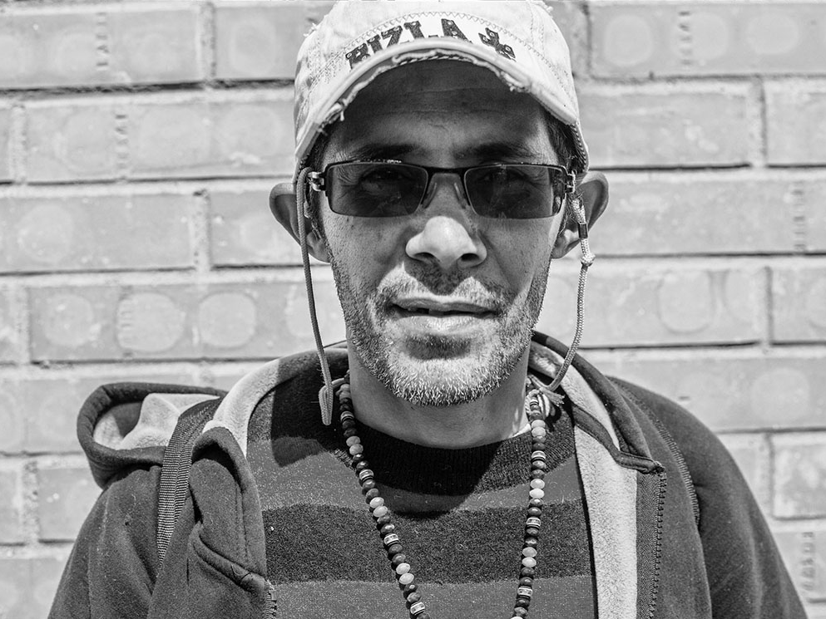
Unità Mobile di Bologna

Slide 23
Unità Mobile di Bologna

Slide 24
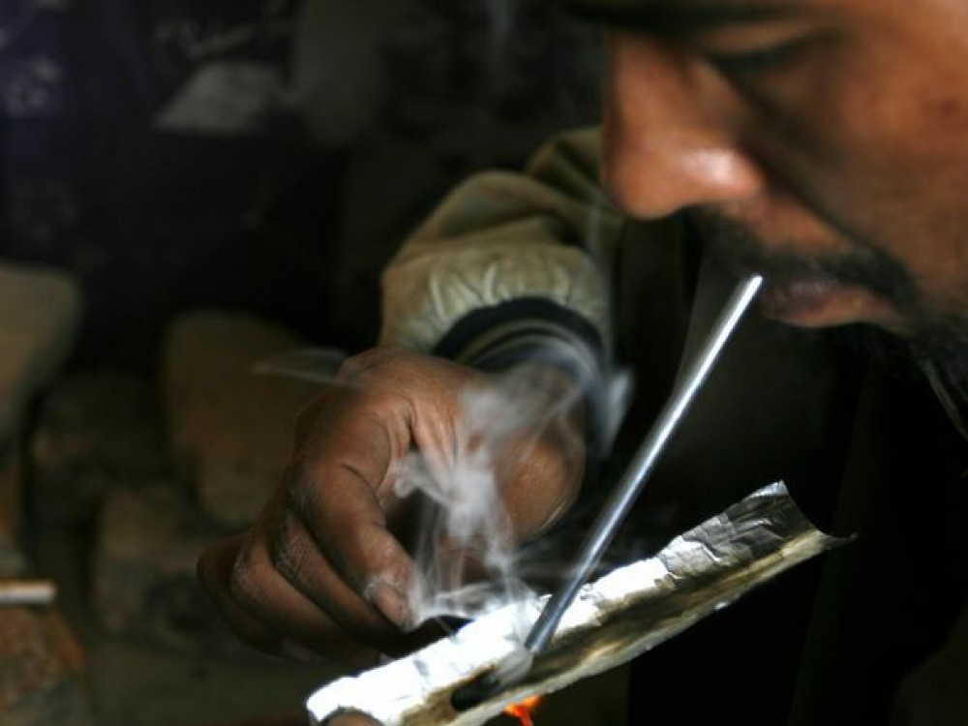
La diffusione del chasing
IMMIGRATI
ITALIANI

Slide 25
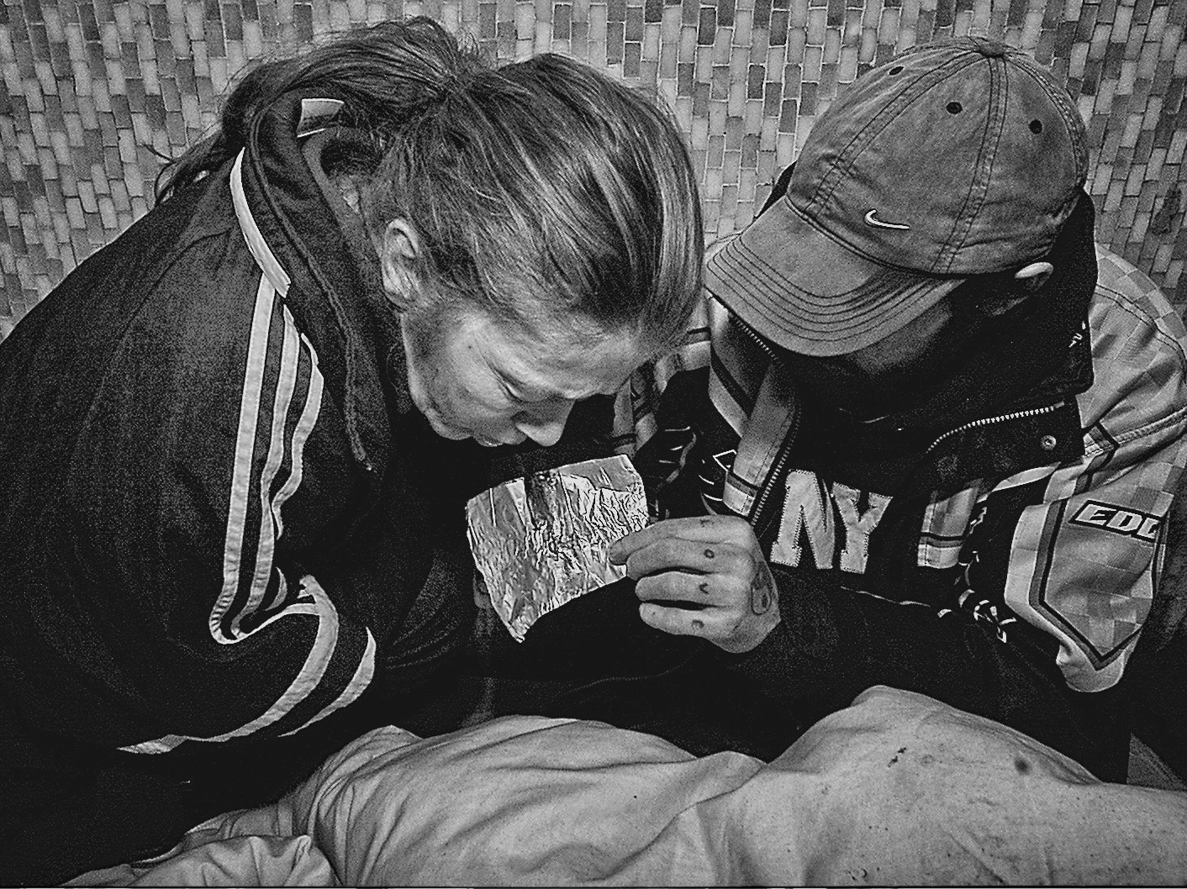
Il chasing arriva in strada

Slide 26
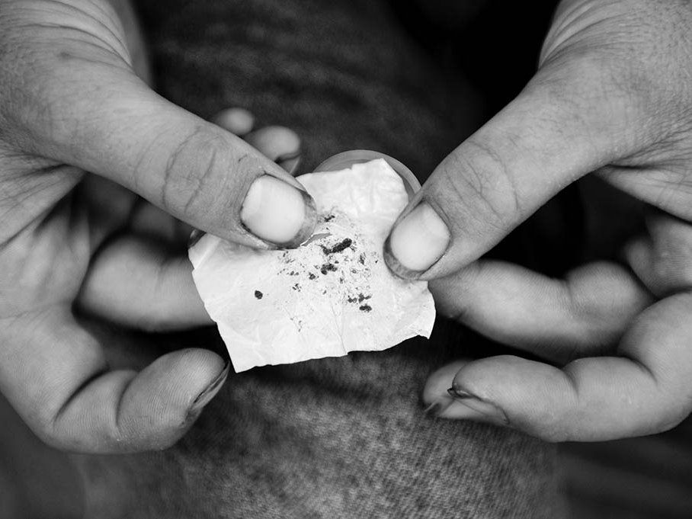
Dalla migrazione all’eroina
ARRIVO IN
ITALIA
SPACCIO
EROINA
3 anni
poche settimane
S. Giancane Caratteristiche dei tossicodipendenti da strada immigrati. Comunicazione alla I Conferencia Latina sobre la reducciòn de los danos relacionados con las drogas. Barcelona, 14 – 16 novembre 2001

Slide 27
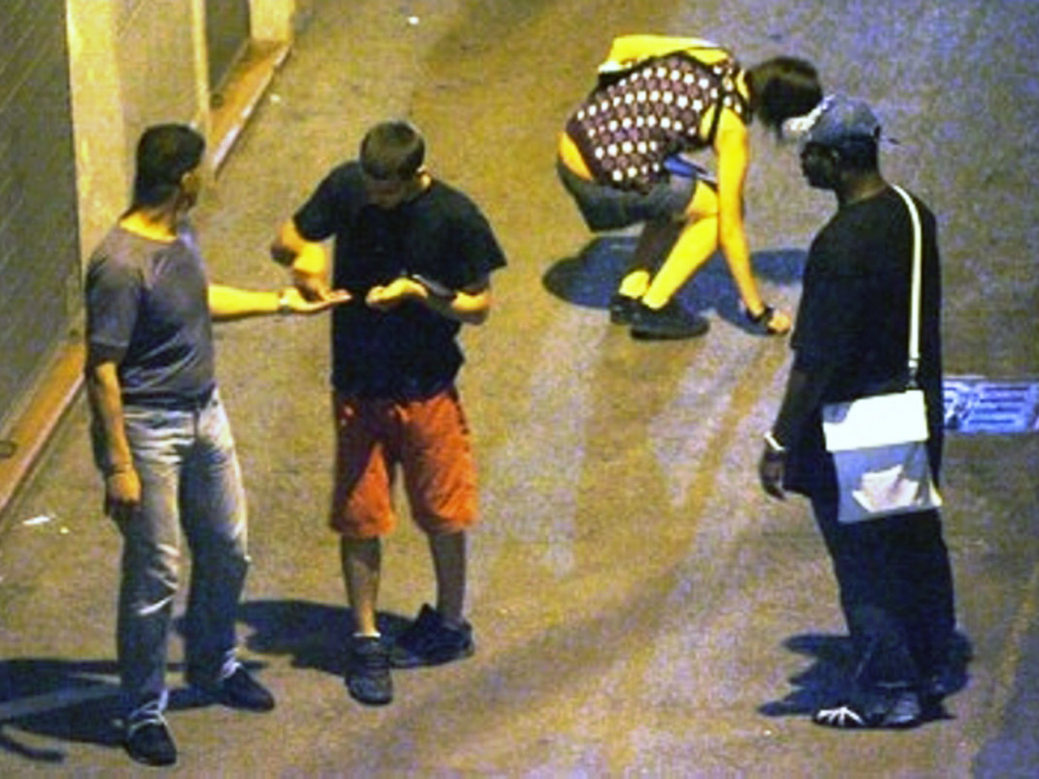
Un solo problema
Risolvere il problema con l’eroina
Regolarizzare la propria posizione in Italia
“Mettersi a posto”

Slide 28
Problematicità della cura nei magrebini irregolari
Solo trattamento farmacologico | Trattamento farmacologico integrato | Comunità terapeutica
Scarsa disponibilità ad assumere dosaggi adeguati Scarsa disponibilità ad assumere la terapia per un tempo adeguato Frequenti abbandoni Ramadan Inefficacia del trattamento farmacologico nel ridurre il rischio di carcerazione | Impossibilità di attivare interventi di tipo sociale a causa dello status di clandestino. Mancanza di psicoterapeuti esperti in multiculturalità | Effettuazione di un programma identico a quello degli italiani, che non tiene conto delle specificità culturali Problemi di convivenza con gli italiani Impossibilità di effettuare una fase efficace di reinserimento sociale

Slide 29
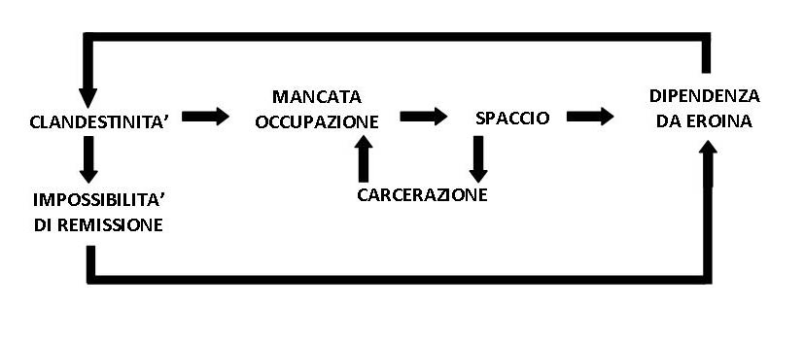

Slide 30
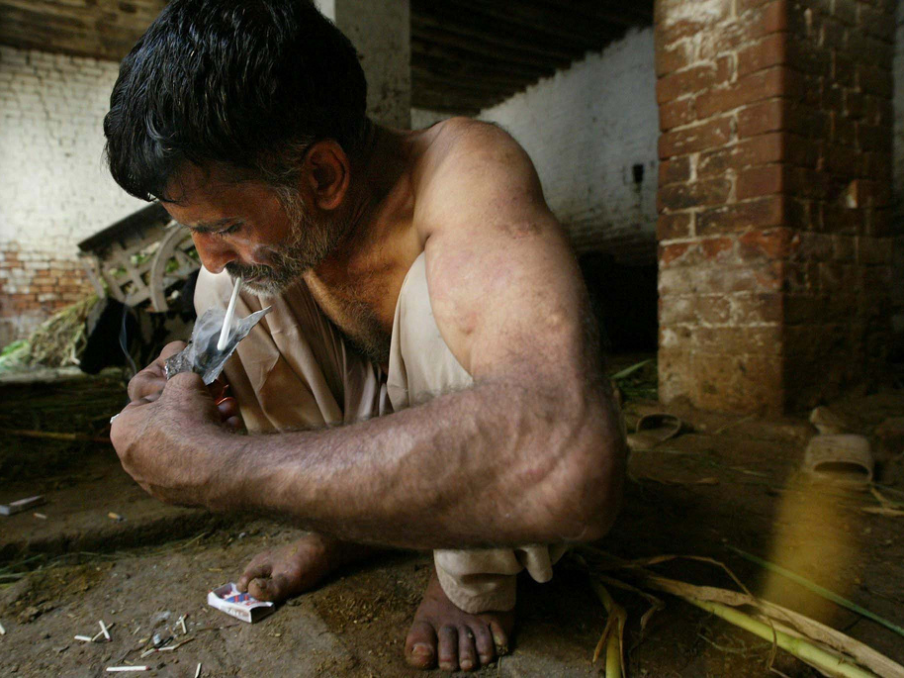
L’accesso degli immigrati ai servizi (e l’efficacia della prevenzione e dei trattamenti) è condizionato dall’adeguatezza delle prestazioni alla cultura degli utenti.

Slide 31
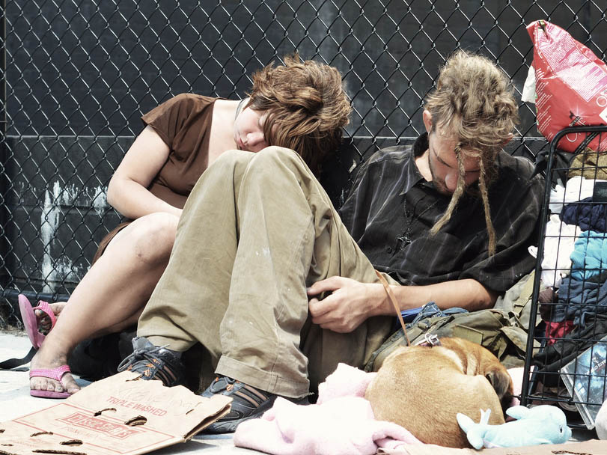
I “punkabbestia” e l’UM

Slide 32
Esiti del programma dell’Unità Mobile
Esiti Negativi
Esiti positivi
Abbandono
Carcerazione
Decesso per patologie croniche e/o incidente
Presa in carico da parte di un servizio di cura
Rientro al SerT di appartenenza
Rientro al paese di origine (negli stranieri)
Continuazione del programma residenziale in comunità terapeutica

Slide 33
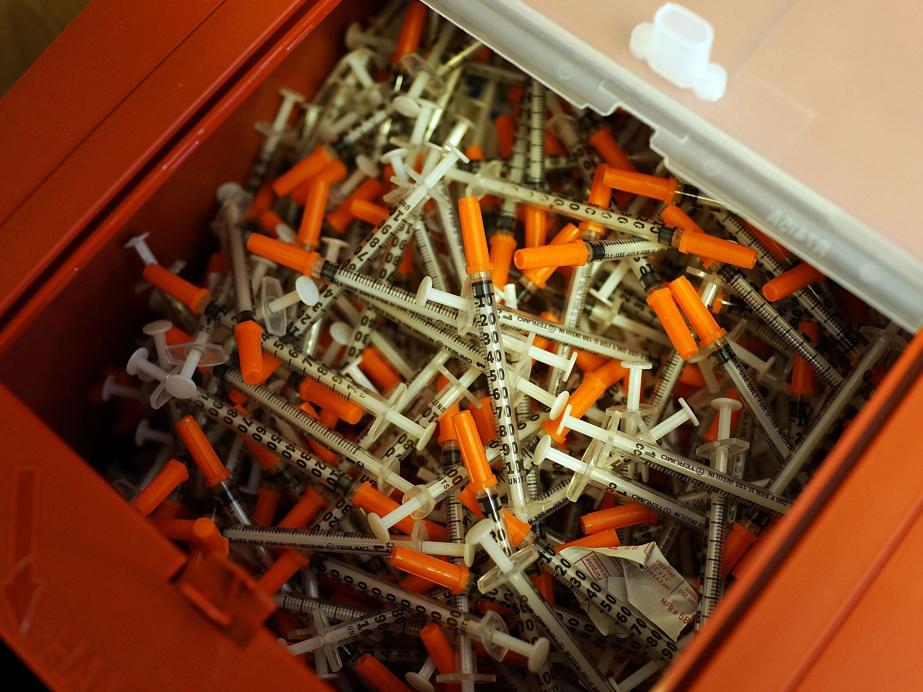
Scambio siringhe: 1999-2013
Numero di siringhe scambiate 877.842
Numero di scambi effettuati 72.151
Numero medio di siringhe per scambio 12,1
Numero di siringhe consegnate 11.605

Slide 34
Postulati dell’Unità Mobile
L’erogazione di programmi e trattamenti commisurati alle capacità dell’utente ed alla sua disponibilità favorisce una richiesta spontanea di trattamento finalizzato alla riabilitazione.

Slide 35
Postulati dell’Unità Mobile
La riduzione del danno non è alternativa alla terapia, ma si integra con questa a costituire un sistema complesso che aumenta la richiesta di cura.

Slide 36
Postulati dell’Unità Mobile
La riduzione del danno è l’unica terapia possibile in quel dato momento ed è sempre vantaggiosa rispetto alla mancata assistenza.

Slide 37
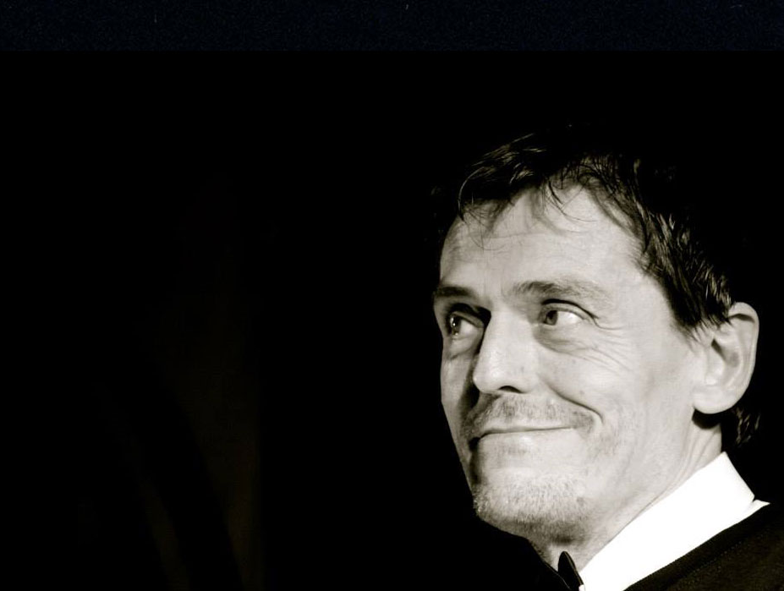
Roberto “Freak” Antoni – 1954-2014
Si dice
che una volta toccato il fondo
non puoi che risalire.
A me capita
di cominciare a scavare.

Slide 38
Farmaco agonista: tanto più efficace quanto più viene vissuto e connotato come FARMACO
FARMACO | SOSTANZA D’ABUSO
Prescritto da un medico | Assunta di iniziativa dalla persona
Dosaggi fissati (concordati) con il medico | Quantità autodeterminate, spesso molto superiori alle dosi terapeutiche
Orari di assunzione concordati con il medico | Assunzione compulsiva in base al craving o alla difficoltà a sostenere situazioni stressanti in assenza di sostanze
Modalità di assunzione concordata con il medico | Assunzione secondo modalità individuali e vie non canoniche
Soggetto a controllo clinico periodico e a verifica dei risultati | Assunzione non soggetta ad alcuna verifica da parte del personale sanitario

Slide 39
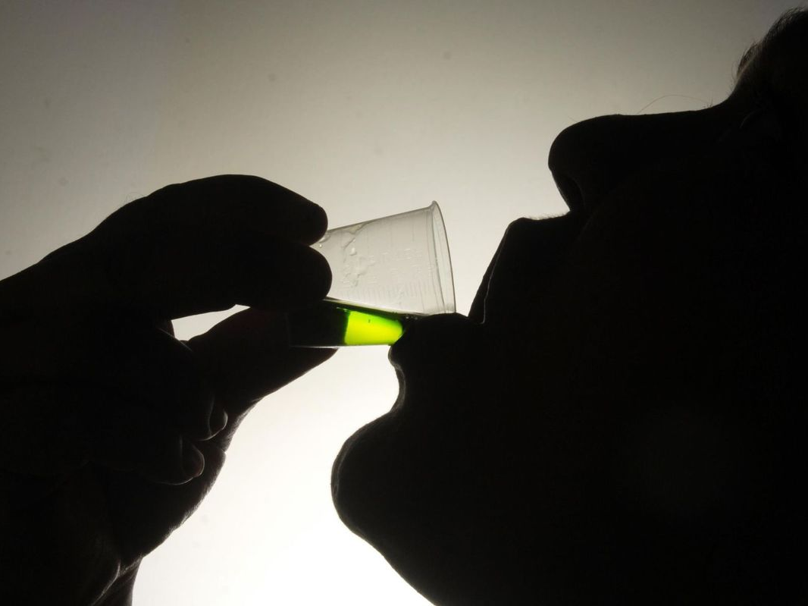
Prosecuzione del trattamento farmacologico presso il SerT
Gli utenti dell’Unità Mobile che proseguono la terapia farmacologica al SerT in regime di affidamento mostrano un livello elevato di capacità di gestione della terapia

Slide 40
Dole & Nyswander: 1965, prima pubblicazione su JAMA*
ABSTRACT
“Un gruppo di 22 pazienti, precedentemente dipendenti da diacetilmorfina (eroina), sono stati stabilizzati con metadone cloridrato, somministrato per bocca. Questa terapia sembra avere due effetti utili: (1) il sollievo dalla fame del narcotico e (2) l'induzione di una tolleranza sufficiente a bloccare gli effetti euforizzanti di una dose media di diacetilmorfina illegale. Con questo trattamento e con un programma integrato di riabilitazione, i pazienti hanno mostrato miglioramenti significativi: sono tornati a scuola, hanno trovato un lavoro e si sono riconciliati con le loro famiglie. I test medici e psicometrici effettuati non hanno mostrato segni di tossicità, se si esclude la costipazione. Questa terapia richiede un'attenta supervisione e molti servizi sociali. A nostro parere, entrambi sono essenziali”.
* Vincent P. Dole, MD; Marie Nyswander, MD A Medical Treatment for Diacetylmorphine (Heroin) Addiction A Clinical Trial With Methadone Hydrochloride, JAMA, 1965; 193(8):646-650

Slide 41
Metadone e capacità lavorativa
I soggetti in trattamento con metadone e stabilizzati, se astinenti dall’uso di alcol e droghe illegali, sono in grado di eseguire compiti complessi
La capacità lavorativa delle persone in trattamento è conservata, anche quando questi presentano effetti collaterali alla terapia: in uno studio della FDA su 1.588 in trattamento con metadone che presentavano effetti collaterali alla terapia, solo 2 (0,13%) presentavano una riduzione della capacità lavorativa.
Il metadone non interferisce con la capacità lavorativa, quanto piuttosto la favorisce
Review: Impaired work ability in Methadone, http://www.ehealthme.com/ds/methadone+hydrochloride/impaired+work+ability

Slide 42
Metadone, studio e lavoro intellettuale
Il trattamento con metadone a dosaggi terapeutici è compatibile con lo studio non producendo alterazioni significative né dell’attenzione né della memoria
La funzione cognitiva è conservata integralmente sia con dosaggi bassi di farmaco che con dosaggi medi
Nei soggetti in trattamento con metadone (ed astinenti dall’uso di eroina) il rendimento negli studi non è significativamente diverso da quello della restante popolazione studentesca.
L.S. Yin, Z.A. Li, L.J. Pang, C.Y. Zhu, S.M. Wang, L. Zhang, W.C. Tang, J. Dai, Effects of methadone maintenance treatment on working memory in male heroin dependent patients (in lingua cinese), in Zhonghua Yi Xue Za Zhi, 2012, n. 92(7), pp. 464-7.
W.K. Lombardo, B. Lombardo, A. Goldstein, Cognitive Functioning under Moderate and Low Dosage Methadone maintenance, in Subst Use Misuse, 1976, n. 11(3), pp. 389-401.

Slide 43
Un solo farmaco, un’unica cura
UM: dalla strada alla riabilitazione

